Slide 1


UBND QUẬN LONG BIÊN
TRƯỜNG MẦM NON THƯỢNG THANH
LĨNH VỰC PHÁT TRIỂN NHẬN THỨC
Đề tài: Khám phá máy bay
Giáo viên: Bùi Hồng Ngân
Lứa tuổi : MGB ( 3-4 tuổi)

Slide 2

Ổn định tổ chức :
Cô và trẻ hát : Lái máy bay

Slide 3

2. Phương pháp, hình thức tổ chức :
* Bé biết gì về máy bay :
- Cho trẻ xem 1 đoạn video về PTGT đườnghàng không

Slide 4


Slide 5

+ Đoạn phim nói về PTGT gì?
+ Ai đã được đi máy bay rồi ?

Slide 6
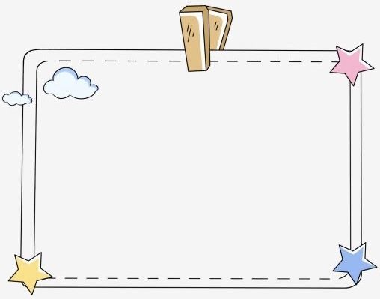
* Quan sát, tìm hiểu về máy bay :

Slide 7

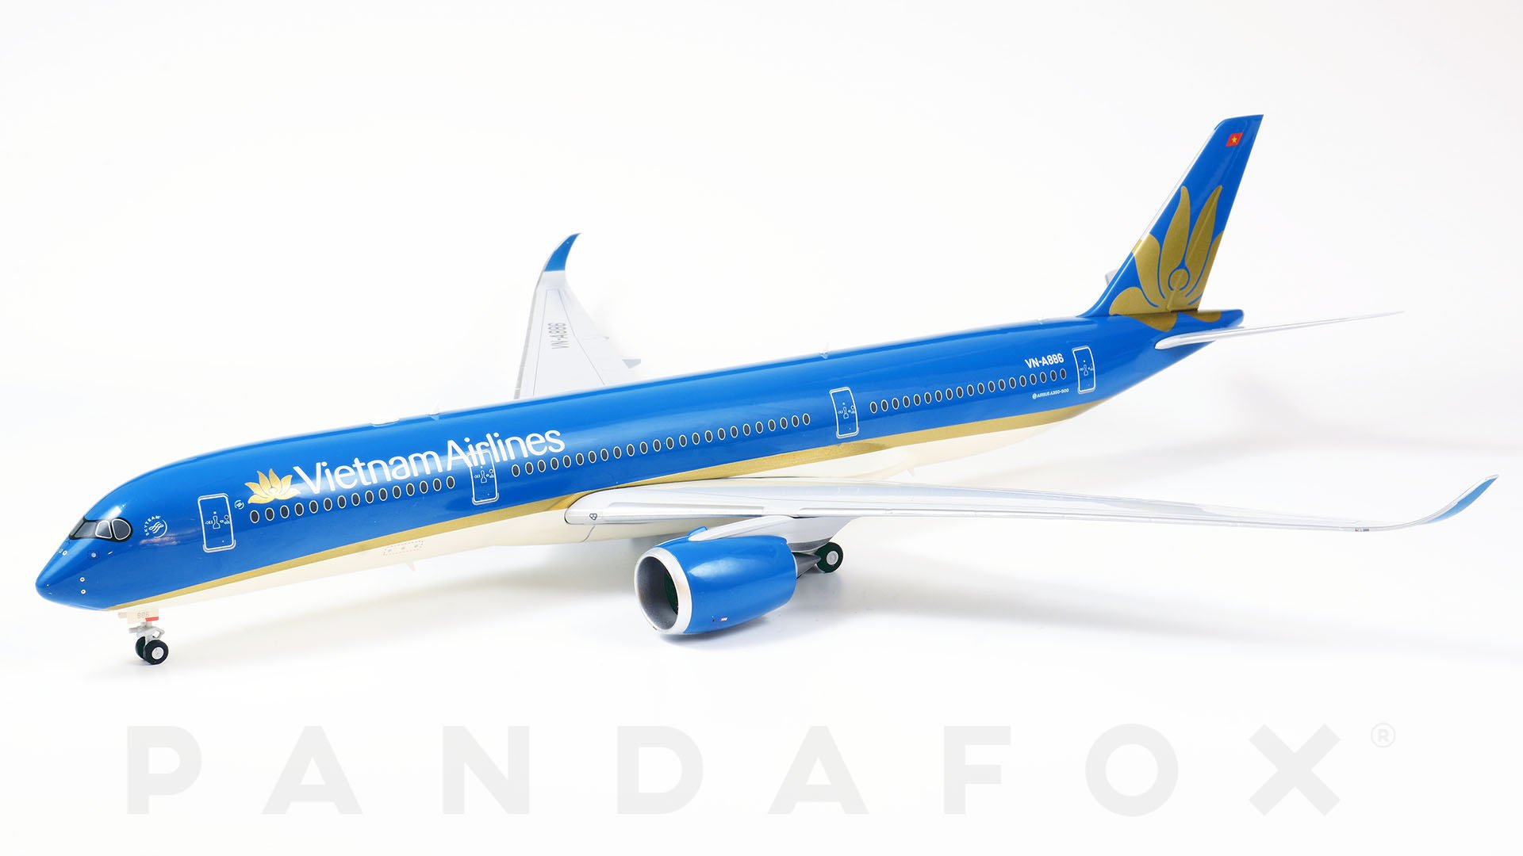
- Máy bay có những phần nào ?
- Bên trong máy bay có gì ?
Máy bay có đặc điểm gì ?
Máy bay dùng để chở gì ?
Máy bay hoạt động ở đâu ?

Slide 8

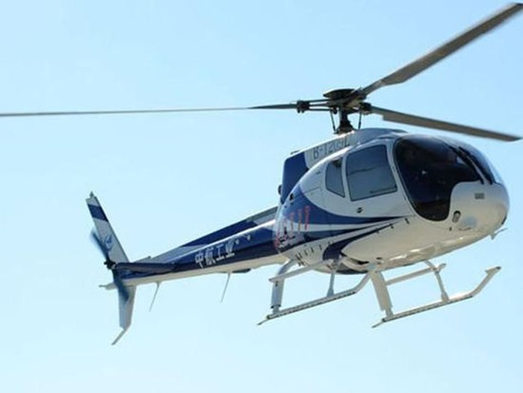
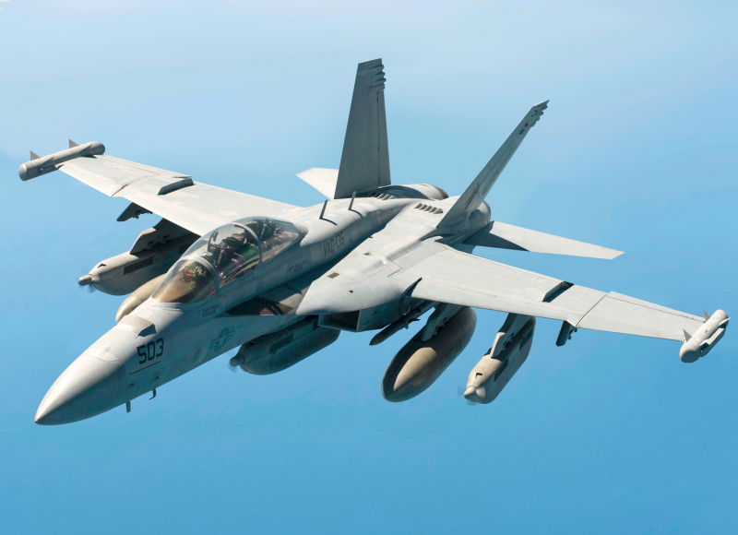
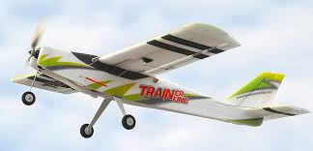
Mở rộng : Còn những loại máy bay nào nữa ?

Slide 9
Giáo dục : Trẻ có ý thức khi tham gia giao thông: khi được bố mẹ cho đi máy bay các con nhớ không được tự do đi lại và luôn phải nghe theo sự hướng dẫn của người lớn.

Slide 10

Trò chơi 1 : Ghép tranh máy bay

Slide 11

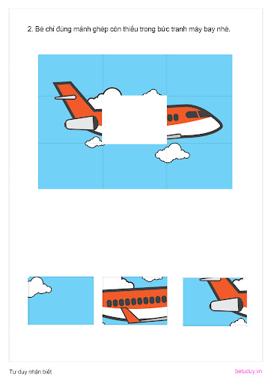


Bé chỉ đúng mảnh ghép còn thiếu trong bức tranh máy bay nhé !
1
2
3

Slide 12

`
Trò chơi 2 : Bé khéo tay

Slide 13

Thank you !

